Slide 1
握り操作によるVR武器 切替コントローラの提案
井上研究室
C0B22045 川地 道人

Slide 2
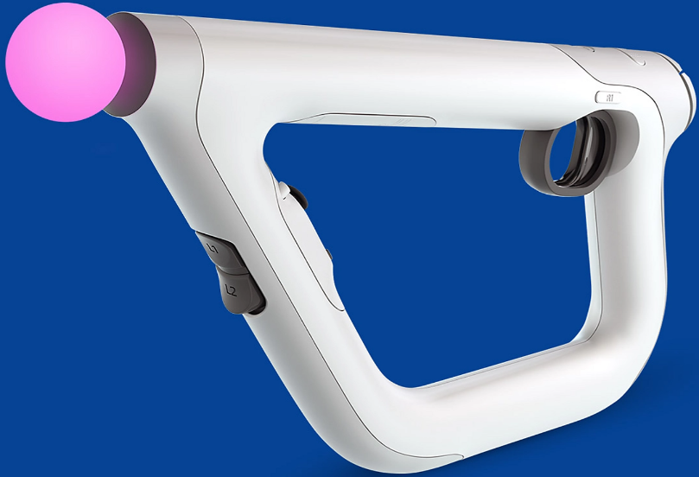
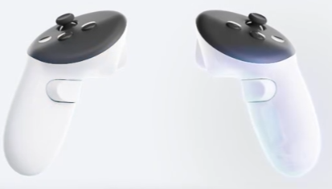


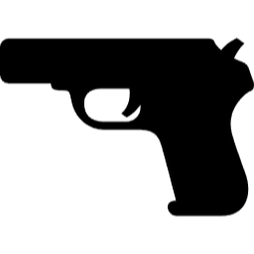
背景
VRと現実の感覚が一致すると没入感が高い
VRの武器に1:1対応するコントローラは用意できない
1つのコントローラで複数のアイテムに対応したい
VR
現実
図1 銃系物体用 コントローラの例¹
図2 汎用 コントローラの例²
1: PlayStation, “PlayStation VR シューティングコントローラー”, https://www.playstation.com/ja-jp/accessories/playstation-vr-aim-controller/
2: Meta, “Metta Quest 3S: 新しいMR(複合現実)ヘッドセット – 購入する|Metaストア”, https://www.meta.com/jp/quest/quest-3s/
Notes:
はじめに、VRと現実のユーザ間で、感覚のギャップが少ないと、VRへの高い没入感を得られることがわかっています。
いくつかのゲームではVR内のアイテムに対応した専用コントローラを発売しています。
図1は銃型アイテム用のコントローラですが、例えばゲーム内で、銃から剣に切り替えたいときはコントローラを持ち替える必要があり、ゲーム体験を中断させます。
そこで、現在の多くのVRゲームでは汎用コントローラを使うことが一般的です。
なぜなら、1つのゲームでも何種類ものアイテムを切り替えて使用するため、武器と1:1対応する専用コントローラを用意するのは現実的でありません。
そこで1つのコントローラで多くのアイテムに対応できて、没入感を高めるモノが研究されてきました。

Slide 3
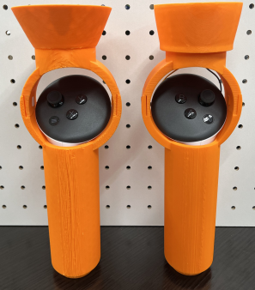
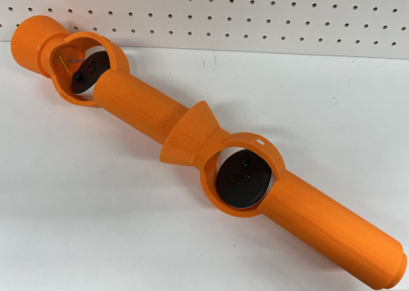
関連研究
左右のコントローラを合体・分離できる
片手持ち武器と 両手持ち武器を 持つ姿勢を表現
図3 ConcateRoller³分離状態
図4 ConcateRoller³合体状態
3: 市川, 合体・分離機構を有するVRコントローラによるプレイヤー体験の向上, 東京工科大学2025年度論文
Notes:
関連研究です。
市川らは、左右のコントローラを合体・分離させることができる、ConcateRollerを提案しました。
分離状態では、片手持ちの武器しか選択できず、合体状態では両手持ちの武器しか選択できません。
彼らは片手持ちの武器と両手持ちの武器の持つ姿勢を、VRと現実で一致させることで没入感を高めようとしました。
コンケートローラー

Slide 4

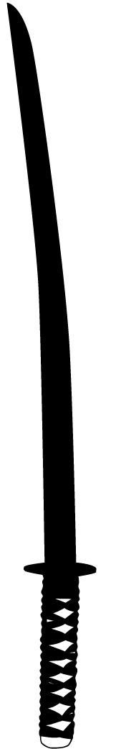
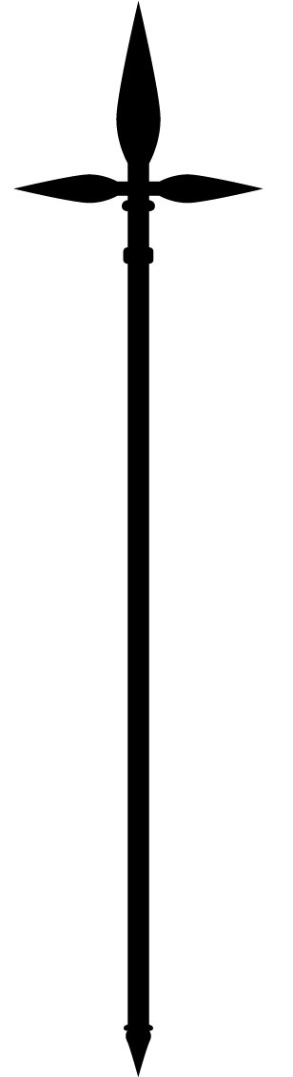

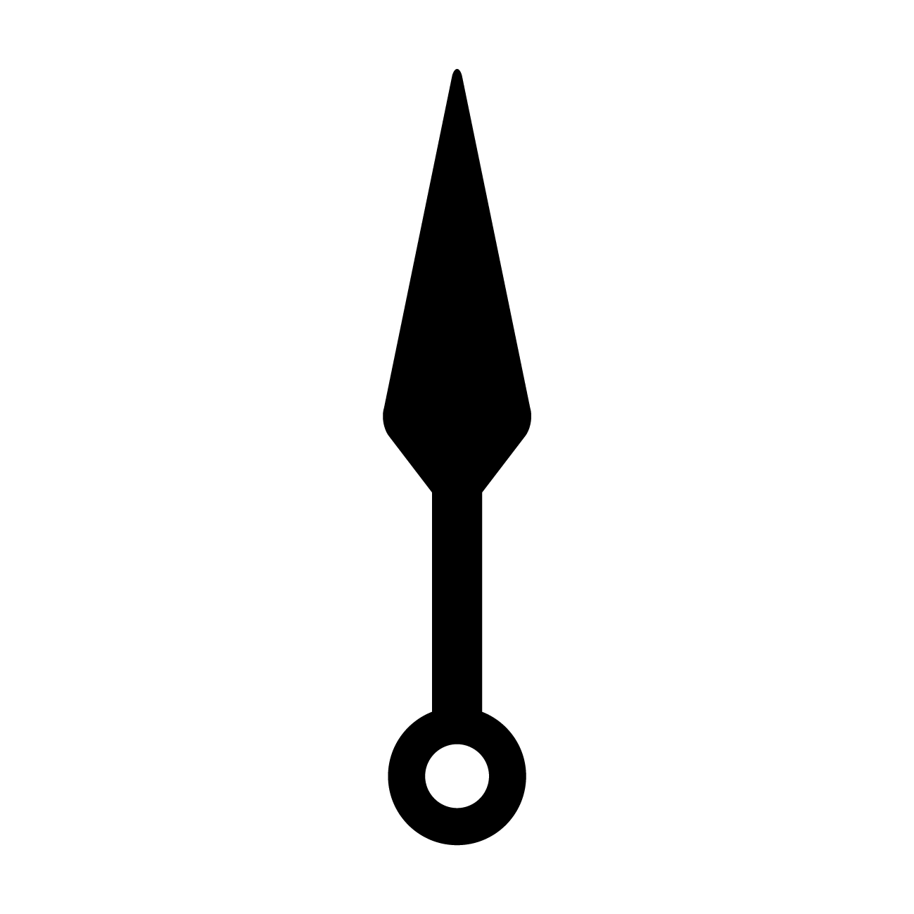
課題
武器の持ち手の太さが再現できていない
Notes:
しかし、武器が持つプロパティは姿勢だけではありません。
例えば大きさは、全体を触って確かめないとわかりませんが、太さは持っているだけでそれを認識できます。
VRには様々な太さのアイテムがあります。
それらを1つの太さの変わらないコントローラで、表現するままでは没入感が上がらないのではないかと考えました。

Slide 5
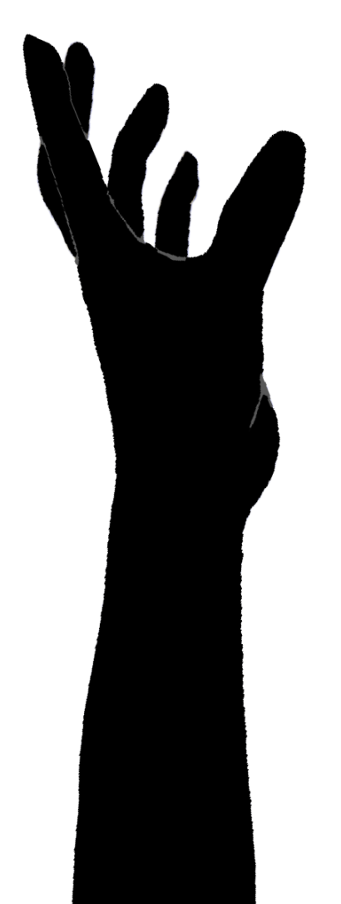
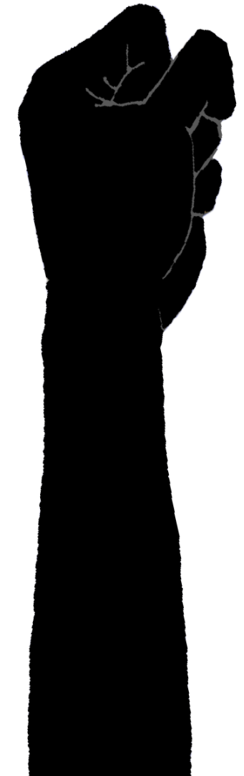
提案
太さをユーザが能動的に変化させるコントローラ
太く
細く
握り具合
Notes:
そこで私は、ユーザが武器の太さを能動的に変化させることで、太さの異なる武器に切り替えられるコントローラを提案します。
これにより、視覚と触覚のギャップを埋められるだろうと考えます。
また、操作が難しいと体験向上につながらないことがわかっています。
そこで、太さがなめらかに変化するのではなく、ロック機構を伴う、3段階調節のコントローラを作成します。

Slide 6
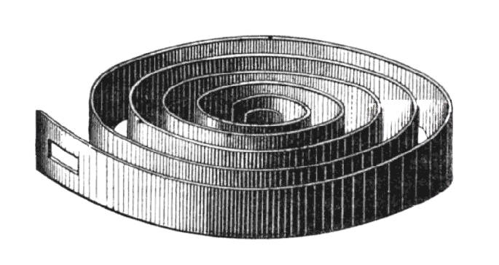
システム概要
ばねの力で戻る
ばねが戻ろうとする力がたまる
ゼンマイばね
握る部分
上から見た図
横から見た図
Notes:
システム概要です。
コントローラは、中心軸と4本の円柱、中心軸に固定されたゼンマイばねで構成され、ユーザは外側の紫で示した円柱を握って操作します。
円柱はコントローラの上下についている中心に対して傾いた穴のある円盤のレーンに沿って動きます。
円盤は中心軸に固定され、上部のゼンマイばねとつながっています。
コントローラを握ると、白く欠けた部分がない側に押し付けられるように、円柱が移動します。
したがって円盤が自然に回転し、上部のゼンマイばねには、時計回りの方向への回転力がたまります。
ロックしたい太さで手を緩めると、ばねによって円盤が時計回りに回転し、円柱が切り欠きに引っ掛かることで、太さをロックすることができます。
円柱を切り欠きからレーンへ戻すとロックが解除されます。
この時に握る力を弱めると、ばねの復元力で円盤が回転し、太い状態へ戻ることができます。
しかし、このロックを外す機構についてはさらなる検討が必要です。
この機構の特徴は太さ変更自体に電子部品を使っていないことです。
回転量の取得のために、ロータリーエンコーダや、スイッチを使うことを考えています。
1つはロータリーエンコーダを使う方法です。
もう1つは切り欠きの部分と、それにあたる円柱の高さに銅箔テープを巻いて、スイッチとして取得する方法です。
2つ目の方法だと、接触不良に弱いことが考えられますが、コストを抑えられるメリットがあります。
（質問）
円柱に銅箔巻いて、欠け部分との接触＝通電でどこにロックされてるか検知する手法も考えた。接触不良が大変
ロックを外すためのシステムが思いつかない

Slide 7





システム構成
現実
VR
HMD
①
②
入力
太さ
②
③
出力
①
武器 選択
PC
③
コントローラ
Notes:
システム構成です。
コントローラの現在の太さをコンピュータに無線接続で送信します。
コンピュータはコントローラの現在の太さを推定し、VR空間のユーザに反映します。
コントローラが①の一番太い状態だと、VRでプレイヤーが持つ武器が、自動的に一番太いモノに切り替わります。
同様に、②の中間では中くらいの太さの武器、③の細い状態では杖のような細い武器に切り替わります。

Slide 8
まとめ
太さで持つ武器を変えられる操作手法の提案
視覚と触覚の差を埋めるコントローラ
Notes:
まとめです。
持ち手の太さで武器を切り替えられる操作手法の提案をしました。
視覚と触覚の差を埋めることで、没入感の高いコントローラを開発できると考えています。

Slide 9
背景
VRと現実のギャップが少ないと没入感が高い
汎用コントローラで操作するため、ギャップが大きい
VR
現実
図1 銃系物体用 コントローラの例¹
図2 汎用 コントローラの例²
1: PlayStation, “PlayStation VR シューティングコントローラー”, https://www.playstation.com/ja-jp/accessories/playstation-vr-aim-controller/
2: Meta, “Metta Quest 3S: 新しいMR(複合現実)ヘッドセット – 購入する|Metaストア”, https://www.meta.com/jp/quest/quest-3s/
Notes:
はじめに、VRと現実のユーザ間で、感覚のギャップが少ないと、VRへの高い没入感を得られることがわかっています。
いくつかのゲームではVR内のアイテムに対応した専用コントローラを発売しています。
図1は銃型アイテム用のコントローラですが、例えばゲーム内で、銃から剣に切り替えたいときはコントローラを持ち替える必要があり、ゲーム体験を中断させます。
そこで、現在の多くのVRゲームでは汎用コントローラを使うことが一般的です。
なぜなら、1つのゲームでも何種類ものアイテムを切り替えて使用するため、武器と1:1対応する専用コントローラを用意するのは現実的でありません。
そこで1つのコントローラで多くのアイテムに対応できて、没入感を高めるモノが研究されてきました。

Slide 10
関連研究
左右のコントローラを合体・分離して、 片手持ち武器と 両手持ち武器を表現
操作難易度が高いと 没入感に影響する
図3 ConcateRoller³分離状態
図4 ConcateRoller³合体状態
3: 市川, 合体・分離機構を有するVRコントローラによるプレイヤー体験の向上, 東京工科大学2025年度論文
Notes:
関連研究です。
市川らは、左右のコントローラを合体・分離させ、片手持ちの武器と両手持ちの武器を表現できる、ConcateRollerを提案しました。
分離状態では、片手持ちの武器しか選択できず、合体状態では両手持ちの武器しか選択できません。
VRと現実のユーザの把持姿勢を一致させることによって没入感の向上を目指しました。
しかし、現実の動きが見えないことで、合体の操作難易度が上がり、プレイヤー体験の向上に貢献したかは証明できませんでした。
コンケートローラー

Slide 11
関連研究
左右のコントローラを合体・分離できる
片手持ち武器と 両手持ち武器を表現
操作難易度が高いと 没入感を低下させる
図3 ConcateRoller³分離状態
図4 ConcateRoller³合体状態
3: 市川, 合体・分離機構を有するVRコントローラによるプレイヤー体験の向上, 東京工科大学2025年度論文
Notes:
関連研究です。
市川らは、左右のコントローラを合体・分離させ、片手持ちの武器と両手持ちの武器を表現できる、ConcateRollerを提案しました。
分離状態では、片手持ちの武器しか選択できず、合体状態では両手持ちの武器しか選択できません。
VRと現実のユーザの把持姿勢を一致させることによって没入感の向上を目指しました。
しかし、現実の動きが見えないことで、合体の操作難易度が上がり、プレイヤー体験の向上に貢献したかは証明できませんでした。
コンケートローラー

Slide 12
関連研究
左右のコントローラを合体・分離できる
片手持ち武器と 両手持ち武器を表現
操作難易度が高いと 没入感を低下させる
図3 ConcateRoller³分離状態
図4 ConcateRoller³合体状態
3: 市川, 合体・分離機構を有するVRコントローラによるプレイヤー体験の向上, 東京工科大学2025年度論文
Notes:
関連研究です。
市川らは、左右のコントローラを合体・分離させ、片手持ちの武器と両手持ちの武器を表現できる、ConcateRollerを提案しました。
分離状態では、片手持ちの武器しか選択できず、合体状態では両手持ちの武器しか選択できません。
VRと現実のユーザの把持姿勢を一致させることによって没入感の向上を目指しました。
しかし、現実の動きが見えないことで、合体の操作難易度が上がり、プレイヤー体験の向上に貢献したかは証明できませんでした。
コンケートローラー

Slide 13
関連研究
左右のコントローラを合体・分離できる
片手持ち武器と 両手持ち武器を表現
アプローチだけ言えばいい。結果まで言わなくて
図3 ConcateRoller³分離状態
図4 ConcateRoller³合体状態
3: 市川, 合体・分離機構を有するVRコントローラによるプレイヤー体験の向上, 東京工科大学2025年度論文
Notes:
関連研究です。
市川らは、左右のコントローラを合体・分離させ、片手持ちの武器と両手持ちの武器を表現できる、ConcateRollerを提案しました。
分離状態では、片手持ちの武器しか選択できず、合体状態では両手持ちの武器しか選択できません。
VRと現実のユーザの把持姿勢を一致させることによって没入感の向上を目指しました。
しかし、現実の動きが見えないことで、合体の操作難易度が上がり、プレイヤー体験の向上に貢献したかは証明できませんでした。
コンケートローラー

Slide 14
提案
コントローラの太さをユーザが能動的に変化させることで、 持ち手の太さが異なる武器に切り替えられる
太く
細く
握り具合
Notes:
そこで私は、ユーザが武器の太さを能動的に変化させることで、太さの異なる武器に切り替えられるコントローラを提案します。
これにより、視覚と触覚のギャップを埋められるのではないかと考えました。
また、操作が難しいと体験向上につながらないことがわかっています。
そこで、太さがなめらかに変化するのではなく、ロック機構を伴う、3段階調節のコントローラを作成します。

Slide 15



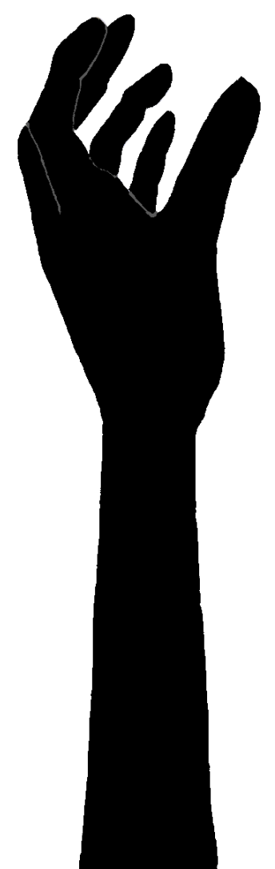
課題
武器の持ち手の太さが再現できていない
Notes:
VRと現実の持ち方を一致させるアプローチでは、特徴的な武器の持ち方を再現することはできました。
しかし片手で持てる武器と両手で持たなければならない武器の太さは異なるものが多いです。
VRで細い杖を持っているのに、コントローラが太いままだと視覚と触覚で差が生じます。
視覚と触覚にギャップがあるため、持ち手の太さが変わっても、同じコントローラを使うままでは没入感の低下につながると考えました。

Slide 16
課題
武器の持ち手の太さが再現できていない
図増やす。どんな太さがあるかもっとたくさん
ドライバー、こん棒、
設計図の書き方を使うといい。
現状、論理の間が弱い。のりしろ太くなるように
時間までは頑張る！
Notes:
VRと現実の持ち方を一致させるアプローチでは、特徴的な武器の持ち方を再現することはできました。
しかし片手で持てる武器と両手で持たなければならない武器の太さは異なるものが多いです。
VRで細い杖を持っているのに、コントローラが太いままだと視覚と触覚で差が生じます。
視覚と触覚にギャップがあるため、持ち手の太さが変わっても、同じコントローラを使うままでは没入感の低下につながると考えました。

Slide 17

システム概要
Notes:
操作が難しいと体験向上につながらないことがわかっています。
そこで太さを3段階で調節できるコントローラを作成します。
各段階にロック機構があり、中途半端な太さで止まってしまうことを防ぎます。
一定の力で握るとロックが外れ、

Slide 18
システム概要

Slide 19
図用
横から見た図
Notes:
システム概要です。
中心軸と4本の円柱で構成され、ユーザは外側の紫で示した円柱を握って操作します。
円柱はコントローラの上下についているスパイラルカム円盤のレーンに沿って動きます。
コントローラを握ると、白く欠けた部分がない側に押し付けられるように、円柱が移動します。
そのためレーンの途中の欠けた部分で止まり、3段階の太さにロックすることができます。
円盤は中心軸に固定され、上部のゼンマイばねとつながっています。
したがって円盤が自然に回転し、上部のゼンマイばねには、元に戻ろうとする力がたまっていきます。
ユーザがロックを解除し、手を緩めると、ばねの復元力で円盤が回転し、円柱が太い状態へ戻ることができます。
この機構の特徴は太さ変更自体に電子部品を使っていないことです。
回転量の取得のために、ロータリーエンコーダや、スイッチを使うことを考えています。
1つはロータリーエンコーダを使う方法です。
もう1つは切り欠きの部分と、それにあたる円柱の高さに銅箔テープを巻いて、スイッチとして取得する方法です。
2つ目の方法だと、接触不良に弱いことが考えられますが、コストを抑えられるメリットがあります。
（質問）
円柱に銅箔巻いて、欠け部分との接触＝通電でどこにロックされてるか検知する手法も考えた。接触不良が大変
ロックを外すためのシステムが思いつかない

Slide 20
システム構成
VR
現実
HMD
入力
太さ
出力
武器 選択
PC
コントローラ
Notes:
システム構成です。
コントローラの現在の太さの情報をロータリーエンコーダーで取得し、コンピュータに送信します。
コンピュータでコントローラの現在の太さを推定し、VR空間のユーザに反映します。
また、コントローラとコンピュータは無線接続を考えています。

Slide 21
現実
VR
HMD
①
①
入力
太さ
出力
②
武器 選択
PC
③
コントローラ
Notes:
システム構成です。
（アニメ）コントローラの現在の太さの情報をロータリーエンコーダーで取得し、コンピュータに送信します。
（アニメ）コンピュータでコントローラの現在の太さを推定し、VR空間のユーザに反映します。
（アニメ）また、コントローラとコンピュータは無線接続を考えています。

Slide 22
太い
中間
細い

Slide 24
VR
現実
入力
太さ
出力
武器 選択
PC
コントローラ
Notes:
システム構成です。
コントローラの現在の太さの情報をロータリーエンコーダーで取得し、コンピュータに送信します。
コンピュータでコントローラの現在の太さを推定し、VR空間のユーザに反映します。
コントローラとコンピュータは無線接続を考えています。

